Slide 1
POLIMERNI MATERIALI
PREDMET : GRADIVA
SMER : GING – strojništvo
SESTAVIL : Blaž Krumpačnik

Slide 2
UVOD
Pod nazivom plastične mase pojmujemo umetno pridobljene visokomolekularne snovi.
Naziv plastične mase izhaja iz grške besede plastikos, kar pomeni oblikovnost, gnetljivost. Te snovi imajo namreč lastnost, da se pri določenih pogojih zelo dobro preoblikujejo.
Ker se te snovi pridobivajo na umeten način in v naravi kot take ne obstajajo, jih imenujemo tudi umetne snovi.
Označujemo jih tudi z izrazom polimerne snovi oziroma polimeri. Naziv izhaja iz grških besed poly - polys, kar pomeni mnog, in meros, kar pomeni del. Iz teh dveh besed torej sledi naziv polimer.

Slide 3
NASTANEK POLIMERNIH VERIG
Povezovanje maloatomnih molekul v polimerne verige je možno le takrat, ko so molekule nenasičene, ali ko vsebujejo reakcijsko sposobne funkcionalne skupine.
Od kemijske sestave je odvisen tudi način povezovanja monomerov v polimerne verige, oziroma potek kemijskih reakcij.
Glede na to razlikujemo tri vrste reakcijskih procesov:
      POLIMERIZACIJA
      POLIKONDENZACIJA
      POLIADICIJA
Lastnosti polimernih materialov niso odvisne od načina povezovanja monomerov, ampak od končne oblike polimerne verige, ki se tvori.

Slide 4
POLIMERIZACIJA
Polimerizacija je najbolj razširjen industrijski postopek sinteze termoplastičnih mas. Monomeri tekočih ali plinastih substanc se nalagajo drug na drugega na mestih dvojnih valenc, ki razpadejo. Pri tem se ena valenca porabi za zvezo z drugim monomernim delcem, pri čemer se ne izloča noben stranski produkt.
Primer:
Polietilen
- CH2 - CH2 - CH2 - CH2 - CH2 -

Slide 5
POLIKONDENZACIJA
Pri polikondenzacijskem procesu se različni monomeri preko reakcijsko sposobnih končnih skupin spojijo skupaj, pri čemer se kot stranski produkt izloči voda, amonijak ali drugi nizkomolekularni stranski produkti.
Značilni produkti polimerizacije so poliestri, polikarbonati in poliamidi.
Primer:
fenol + formaldehid = fenolna smola + voda

Slide 6
POLIADICIJA
Pri poliadiciji se združujeta dva različna monomerna delca, ki vsebujeta atomske skupine, in sta sposobna za reakcijo. Reakcijo spajanja monomernih delcev sproži preseljevanje vodikovega atoma iz enega monomera k drugemu. Pri tem ne nastajajo nobeni stranski produkti.
O = C = N - X - N = C = O + HO - CH₂ - CH₂ – OH
dobimo:
O = C = N - X - NH = C - O - CH₂ - CH₂ - OHa

Slide 7
ZGODOVINSKI PREGLED RAZVOJA POLIMERNIH GRADIV

Slide 8
1838
Francoz Anselme Payen je postavil osnovo kemije celuloze, ki nastaja v rastlinah s fotosintezo in tvori največkrat polovico snovi, iz katerih so zgrajene celice bilk in dreves.
Na osnovi raziskav je določil formulo te substance in sicer:
C₈H₁₀O₅
njena molekularna masa je 162
Eksperimentalno pa je dokazano, da je molekularna masa veliko večja, zato se formula lahko zapiše:
(C₈H₁₀O₅)n
Vrednost n v formuli celuloze običajno znaša med 100 in 5000 in pomeni, koliko monomernih molekul C8H10O5 se nahaja v makromolekuli celuloze
n predstavlja stopnjo polimerizacije

Slide 9
1839
Američan Charles Goodyear je odpravil veliko pomanjkljivost kavčuka, ki ni dovoljevala njegove širše uporabe. Kavčuk je bil pri povišanih temperaturah lepljiv in mehak, pri nizkih pa trd in krhek.
Goodyear je odkril proces VULKANIZACIJE, pri katerem dodatek manjše količine žvepla v segretem naravnem kavčuku sproži kemično reakcijo, pri kateri se linearne polimerne molekule kavčuka prečno povezujejo preko žveplovih atomov.
Pri procesu vulkanizacije se tvori mrežasta struktura - guma, ki ima veliko elastičnost pa tudi trdoto. Zaradi mrežaste strukture je guma netopna v organskih topilih in je v primerjavi z naravnim kavčukom veliko bolj odporna proti vplivom toplote in svetlobe.

Slide 10
1846
Baselskemu profesorju kemije Christianu Schonbeimu je uspelo narediti prvi polsintetični proizvod.
Postavil je osnovo za pridobivanje razstreliva na osnovi celuloznega nitrata (nitroceluloze).
NITROCELULOZA je tako kot navadna celuloza bela, vlaknasta snov, ki pa je za razliko od naravne celuloze zelo vnetljiva.

Slide 11
1907
Američan Leo Hendrich Baekeland je proizvedel prvi popolnoma sintetični poliplast z medsebojno reakcijo fenola in formaldehida.
Polimer, ki je pri tem nastal, je imel lastnosti smole.
V drugi fazi je z zamreženjem nastale formaldehidne smole ob prisotnosti temperature in raznih polnil dobil končni izdelek velike trdote in togosti.
Po iznajditelju so ta proizvod imenovali
BAKELIT

Slide 12
DELITEV POLIMEROV
PLASTOMERI – termoplasti
DUROMERI – duroplasti
ELASTOMERI

Slide 13
PLASTOMERI
Termoplastične mase so danes v svetu pa tudi pri nas najbolj razširjene. Njihova prednost pred ostalimi je reciklaža, kar z drugimi besedami pomeni možnost večkratne predelave. Z ekološkega vidika imajo torej pred seboj še svetlo prihodnost.
Termoplasti so linearni razvejani polimeri, ki se največkrat predelujejo pri povišani temperaturi.
Od tod izvira tudi ime : termoplasti – thermos = toplo
Pri višjih temperaturah postane polimer tekoč in primeren za brizganje. Po ohladitvi talina otrdi in obdrži dano obliko.
Njihova slaba lasnost je torej v tem, da niso odporni proti povišani temperaturi, saj se dokaj hitro začnejo mehčati in zgubijo svoje mehanske lastnosti.

Slide 14
DUROMERI
Za razliko od termoplastov, katerih proizvodnja nenehno narašča, pa je področje duroplastov mnogo bolj mirno. Vzrok temu je verjetno v tem, da duroplastov ne moremo reciklirati, preoblikovanje se namreč lahko opravi le enkrat.
Ko se pri termoreaktivni snovi pod vplivom visoke temperature sproži kemična reakcija, pri kateri snov polimerizira, se makromolekule, ki so med seboj mrežasto prepletene, čvrsto združijo na zelo kratkih razdaljah v toge, trde členkaste spoje, tako da je celotno telo ena sama velika, prostorskoumrežena makromolekula z amorfno strukturo.
To duroplastom omogoča veliko trdnost in obstojnost oblike
(od tod tudi ime duros = trd)
Vez, ki nastane med makromolekulami se ne sprosti niti s segrevanjem, zato so te snovi po reakciji nerazstaljive in se razkrojijo šele pri sežigu.
Kljub temu pa so duroplasti na številnih področjih nezamenljivi.
Odlikuje jih predvsem velika temperaturna obstojnost in trdnost.

Slide 15
ELASTOMERI
Elastomeri nastanejo tako, da se nitaste makromolekule kavčuka med vulkanizacijo na redkih mestih elastično povezujejo. Ta elastična vez omogoča veliko raztegljivost snovi, vendar pa kljub tej elastičnosti členkastih vezi molekule niso razdružljive in je ponovna taljivost, tako kot pri duroplastih, nemogoča. Snov se pri segrevanju ne tali in se razkroji šele pri sežigu, tako da je tudi ta proces ireverzibilen.
Prvi poznani elastomer je bil KAVČUK, ki je lepljiva, žilava plastična masa z zelo dolgimi, popustljivimi in upogljivimi molekulnimi verigami.
Z raznimi primesmi in z VULKANIZACIJO se nitaste makromolekule med seboj členkasto sprimejo in tvorijo nerazdružljivo elastično zvezo.
Tako iz plastičnega kavčuka dobimo elastično gumo, ki se pod mehansko obremenitvijo elastično preoblikuje, nato pa se pri razbremenitvi povrne v prvotno obliko.
Za elastičnost je pri elastomerih merilo število veznih točk: mehki materiali imajo malo veznih točk, medtem ko imajo trdi materiali veliko veznih točk.
Struktura elastomerov je amorfna.

Slide 16
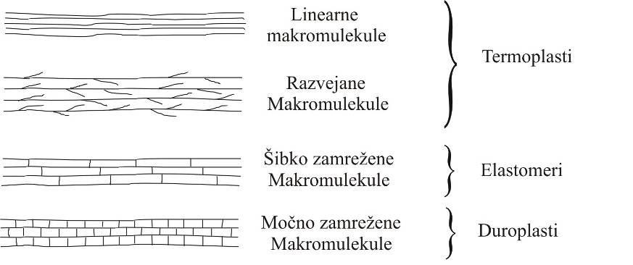
Shematični prikaz razporeditve polimernih verig v posamezni vrsti materiala

Slide 17
MEHANSKE LASTNOSTI POLIMERNIH MATERIALOV
KRHKI POLIMERI (krivulja A)
Zelo velik modul elastičnosti
Zlomijo se že v elastičnem področju
Raztezki v elastičnem področju dosežejo le nekaj odstotkov
PLASTIČNI POLIMERI (krivulja B)
Podobna σ-ε krivulja kot pri kovinah
Začetek deformacije je elastičen
Nato nastopi izrazita napetost tečenja, ki se zaključi s porušitvijo
Faktor utrjevanja v plastičnem področju je majhen
Do porušitve pride, ko napetost preseže kohezijsko trdnost
VISOKOELASTIČNI POLIMERI (krivulja C)
Glavna lastnost je gumielastičnost, ki jo dosežemo pri relativno majhnih napetostih
Ko je elastična napetost dovolj velika, se pretrgajo brez plastične deformacije
Elastični raztezek lahko doseže tudi 1000 %

Slide 18
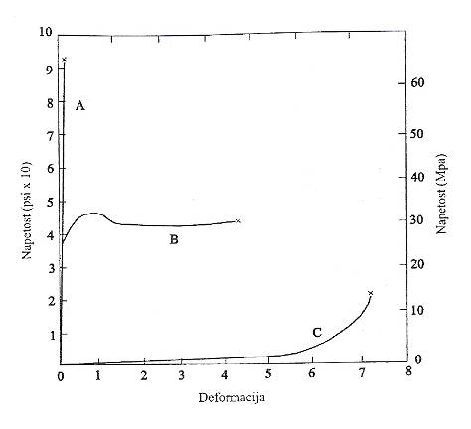
σ-ε krivulja treh glavnih skupin polimernih materialov

Slide 19
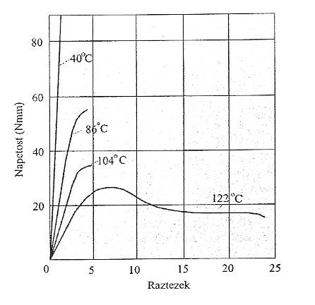
Temperaturna odvisnost za skupino plastičnih polimerov

Slide 20
OBLIKOVANJE POLIMERNIH MATERIALOV
NIZKOTLAČNI POSTOPKI PREDELAVE
- OMAKANJE IN NAPRAŠEVANJE
- VLIVANJE IN NABRIZGAVANJE
- ROTACIJSKI IN CENTRIFUGALNI LIV
- NIZKOTLAČNI POSTOPKI ZA OJAČANJE MASE
TLAČNO OBLIKOVANJE MAS V IZDELKE
- BRIZGANJE
- PREŠANJE
- PIHANJE
EKSTRUDIRANJE
KALANDIRANJE
OSLOJEVANJE IN KAŠIRANJE
PREOBLIOVANJE

Slide 21
UPORABA POLIMERNIH MATERIALOV
Plastične mase danes srečamo na vsakem koraku. Večina izdelkov, ki jih uporabljamo v vsakdanjem življenju je v celoti ali pa vsaj deloma izdelana iz polimerov.
Iz njih lahko izdelamo izdelke skoraj poljubnih oblik in barv.
Večina termoplastov se enostavno reciklira. Izdelki, iz materialov, ki se jih da reciklirati, morajo vsebovati standarniziran znak, ki nam pove, iz katerega materiala je.

Slide 22
POLIAMIDI - PA
Poliamidi se odlikujejo po visoki trdnosti, žilavosti in udarni žilavosti; imajo dobre drsne lastnosti in dobro odpornost proti obrabi. Zato se uporablja kot konstrukcijski material za tehnične namene, posebno za strojne dele. Lahko tekoča talina omogoča proizvodnjo zahtevnih tehničnih oblikovancev. Značilna lastnost poliamidov pa je navzemanje vlage, pri čemer se spreminjajo njihove lastnosti.

Slide 23
PRIMERI UPORABE PA
STROJEGRADNJA IN FINOMEHANIKA
zobniki, jermenice, elementi sklopk, krmilne plošče, odmične plošče, valjčne proge, drsni ležaji, vijaki, tesnila…
VOZILA
ventilatorji, oljni filtri, pogonski zobniki, vsesalne cevi, oljne posode, šobe za brisalce stekel, motorske čelade, ohišja ogledal…
ELEKTROTEHNIKA
koluti, spoji, stikala, razdelilci, ohišja motorjev, prevleke kablov…
SANITARNA TEHNIKA
ohišja črpalk, ventili…
POHIŠTVO IN GRADBENIŠTVO
okovje vrat, tečaji pohištva, okvirji, vrtno pohištvo, zidni vložki
OSTALO
lego kocke, in drugi deli igrač, kirurški inštrumenti, ribiške vrvice, embalirne folije, čreva za klobase, deli smučarskih vezi, smučarski čevlji…

Slide 24
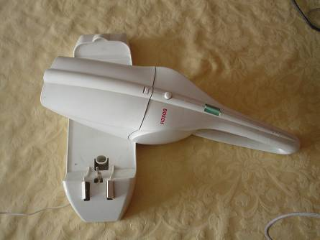
AKUMULATORSKI SESALEC VK BOSCH
Na primeru boschevega akumulatorskega sesalca bi rad ponazoril raznolikost in vsesplošno uporabnost plastičnih mas.
Pri proizvodnji tega modela se uporablja 11 orodij za brizganje plastike. Pri tem pa se za nekatera orodja uporabljajo tudi različni materiali. S tem se izdelku spremeni izgled in funkcionalnost.
Izdelujejo se tudi različne barve tega izdelka.
Osnovni barvi – bela in črna – sta pridobljeni s pomočjo barvil, ki se dodajajo osnovnemu materialu, srebrna barva pa je lak.

Slide 25
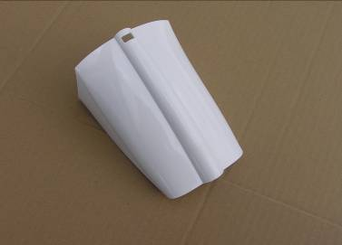
ŠOBA
POLIPROPILEN – PP
MOPLEN HP501H NATUR
+
MB FIB.PP 598844 BK009
4%

Slide 26
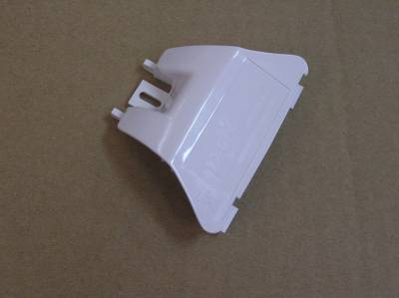
POKROV BATERIJ
POLIPROPILEN – PP
MOPLEN HP501H NATUR
+
MB FIB.PP 598844 BK009
4%

Slide 27
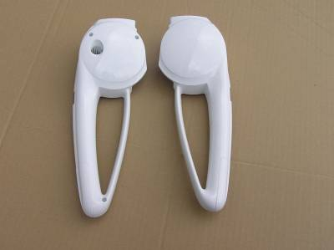
OHIŠJE
POLIPROPILEN – PP
MOPLEN HP501H NATUR
+
MB FIB.PP 598844 BK009
4%

Slide 28
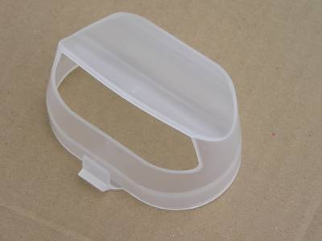
ŠČITNIK VALGE
POLIPROPILEN – PP
MOPLEN HP501H NATUR

Slide 29
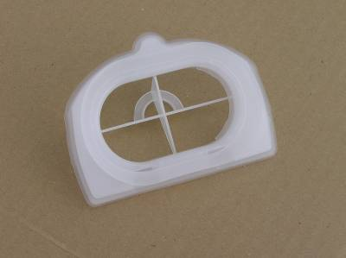
KOŠARICA FILTRA
POLIETILEN – PE
LUPOLEN 1800 H

Slide 30
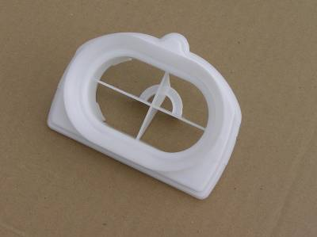
VODNA KOŠARICA FILTRA
PE + PP
LUPOLEN 1800 H
+
25 %
MOPLEN HP501H NATUR
+
0,5 %
MB FIB.PP 598844 BK009

Slide 31
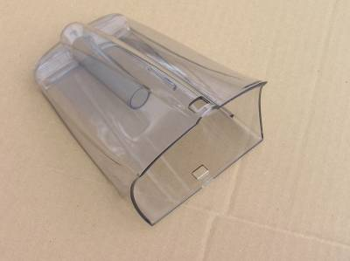
PROZORNA ŠOBA
POLIKARBONAT – PC
PC LEXAN 164R GY81001T
Notes:
TEŽAVE

Slide 32
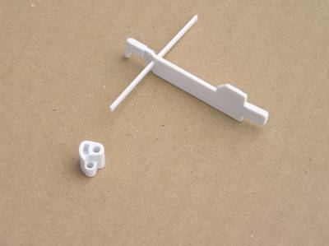
VZVOD + KULISA
POLIOKSIMETILEN
POM
HOSTAFORM C13021 W.20/3119 BK009

Slide 33
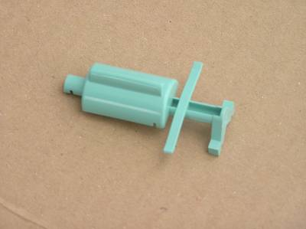
STIKALNA TIPKA
POLIOKSIMETILEN
POM
HOSTAFORM C27021 NATUR
+
2 %
MB FIB.POM 1475496 VZF36083

Slide 34
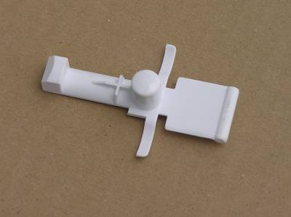
ZAPIRALNA TIPKA
POLIAMID - PA
6.6 DURETHAN A 30 S
+
3%
MB FIB.PA 8491490 BK009 BEL

Slide 35
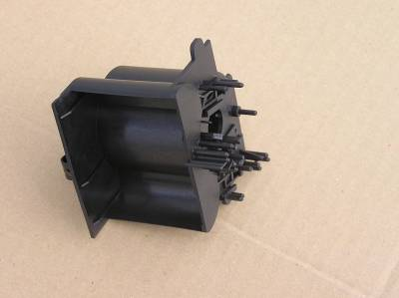
NOSILEC MOTORJA
POLIAMID - PA
DURETHAN GF9004 RECYCLAT

Slide 36
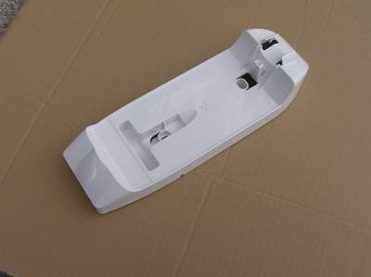
ZIDNO OBEŠALO
AKRILONITRIL
BUTADILEN
STIREN
ABS
ABS NOVODUR P3H AT 011281

Slide 37
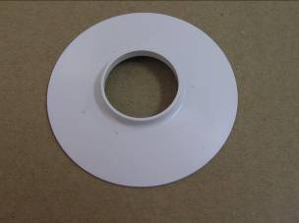
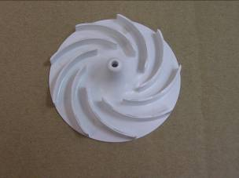
VENTILATOR
RECIKIRAN ABS

